Slide 1


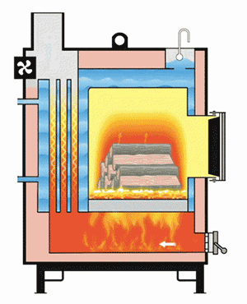

oksidler.
Tema:

Slide 2

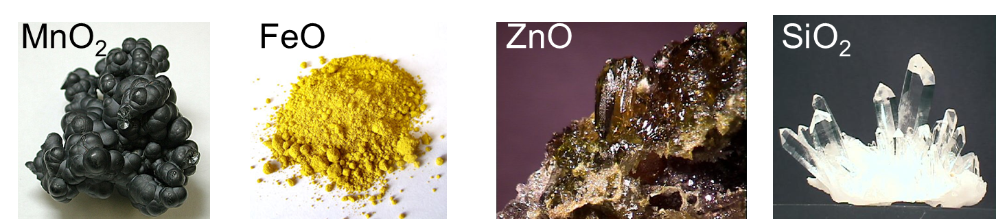
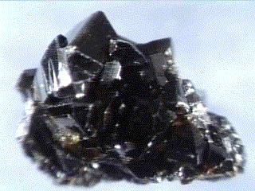
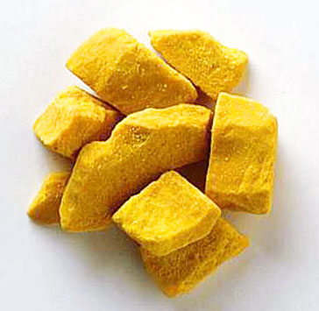
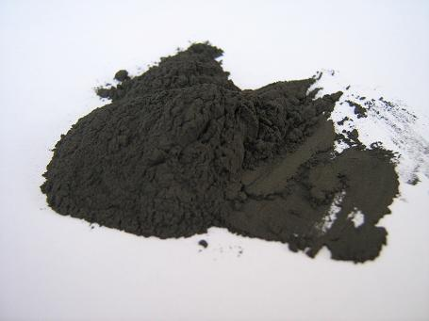
Oksidler
Umumy formulasy:
EхO_{y} E-islendik element. x we y - indeksler.
SnO₂ PbO CuO

Slide 3
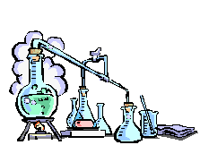
Himiki reaksiyalaryn gecisi

Slide 4
Oksidleriň toparlary:
Oksid – bu iki elementiñ biri kislorod bolan birleşmelerdir.
Oksidler
Duz emele getirýän (kislotalar we aşgarlar bilen reaksiýa girip duz emele getirýärler). P₂O₅;CO₂;
Duz emele getirmeýän (kislotalar we aşgarlar bilen reaksiýa girip duz emele getirmeýärler) NO; CO;
Kislota oksidleri. P₂O₅; CO₂;
Amfoter oksidleri. Al₂O₃; ZnO;
Esas oksidleri. BaO; CuO;

Slide 5
Oksidleriň alnyş usullary:
Sada maddalaryñ okislenmegi | 4Al +3O₂ → 2Al₂O₃ 4P + 5O₂  2P₂O₅
Çylşyrymly maddalaryň okislenmegi | 2ZnS + 3O₂  2SO₂ + 2ZnO CH₄ + 2O₂  CO₂ + 2H₂O
Eremeýän esaslaryñ dargamagy | 2Fe(OH)₃  Fe₂O₃ + 3H₂0 Cu(OH)₂ → CuO + H₂O
Kislotalaryň dargamagy | H₂SiO₃  SiO₂ + H₂O H₂CO₃ CO₂ + H₂O
Duzlaryň dargamagy | BaSiO₃  SiO₂ + BaO CaCO₃ CO₂ + CaO

Slide 6
Oksidleriň fiziki häsiýetleri:
Esas oksidleri | Kislota oksidleri | Amfoter oksidleri
Suwda ereýjiligi we reňkleri dürli bolan gaty agregat halyndaky maddalar. | Suwda ereýjiligi dürli bolan gaty we gaz agregat hallaryndaky maddalar. | Suwda eremeýän we reňkleri dürli bolan gaty agregat halyndaky maddalar.

Slide 7
Na O +H =
Ca+2HCI
2
2
CaO +CO
2H +
O =
2
2
2
CaCO =
2Na+H O
2
3
CaCI+H=
2H O
2
2
2
4Na +O=
ZnSO +H O
4
2
2
ZnO +HSO=
2Na O
2 4
2

Slide 8
Himiki häsiýetleri:
Esas oksidleri | 1)Kislotalar bilen reagirleşip suw we duz emele getirýärler. Na₂O + 2HCl → 2NaCl + H₂O BaO+HI→BaI₂+H₂O 2)Kislota oksidleri bilen reagirleşip duz emele getirýärler. Na₂O+CO₂→Na₂CO₃ MgO+SiO₂→MgSiO₃ 3)Suw bilen reagirleşip (aşgar metallarynyň oksidleri) aşgar emele getirýärler. Na₂O+H₂O→2NaOH BaO+H₂O→Ba(OH)₂
Kislota oksidleri | 1)Aşgarlar bilen reagirleşip suw we duz emele getirýärler. P₂O₅+6NaOH→Na₃PO₄+3H₂O CO₂+Ca(OH)₂→CaCO₃+H₂O 2)Esas oksidleri bilen reagirleşip duz emele getirýärler. P₂O₅+3BaO→Ba₃(PO₄)₂ 3)Suw bilen reagirleşip kislota emele getirýärler(SO₃ başg.). P₂O₅+3H₂O→2H₃PO₄ 4)Gyzdyrlanda uçmaýan oksidler, uçujy oksidleri duzlardan gysyp çykarýarlar. BaCO₃+SiO₃→BaSiO₃+CO₂↑
Amfoter oksidleri | 1)Kislotalar bilen reagirleşip suw we duz emele getirýärler. Al₂O₃+6HCl→2AlCl₃+3H₂O 2)Asgarlar bilen reagirleşip(gyzdyrlanda) duz we suw emele getirýärler. Al₂O₃+2KOH→2KAlO₂+H₂O 3)Kislota oksidleri bilen reagirleşip(gyzdyrlanda) duz emele getirýärler. ZnO+SO₃→ZnSO₄ 4)Esas oksidleri bilen reagirleşip(gyzdyrlanda) duz emele getirýärler. Cr₂O₃+Na₂O→2NaCrO₂

Slide 9

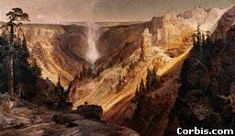
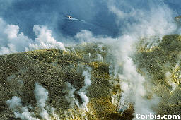
Oksidler: ulanylyşy.
Tebigatda giňden ýaýran oksidleriň biri uglerodyň dioksidi - CO₂ . Wulkan gazlarynyň düzümine girýär.

Slide 10
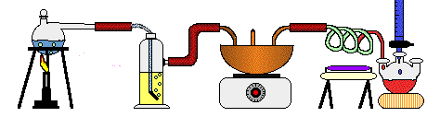

Slide 11
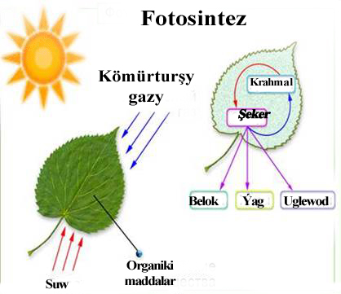
Ösümlikleriň fotosintezi üçin zerur gaz.
  Atmosferada onuň düzümi 0,04—0,03%.
  Ösümlikler fotosinteziň netijesinde ony uglewodlara öwürýärler.

Slide 12
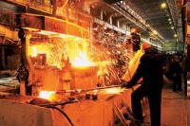
Uglerod (II) oksidi CO
Metallurgiýa önümçiliginde oňat gaýtaryjy bolup hyzmat edýär.

Slide 13
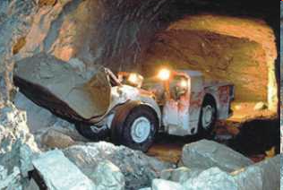
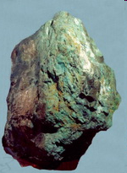
Köp sanly metallaryň magdanlary olaryň oksidleri bolup durýar.

Slide 14
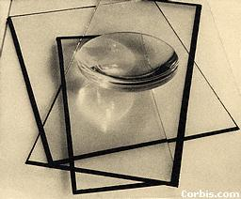
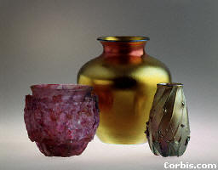
Hromyň (III) oksidini – Cr₂O₃ – ýaşyl reňkli aýna önümçiliginde ulanýarlar.

Slide 15
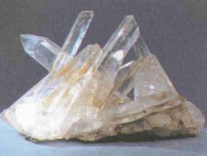
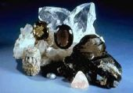
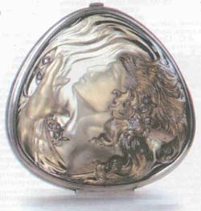
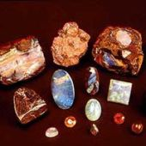
Kremniý (IV) oksidi SiO₂.. Кwars, dag hrustaly.

Slide 16

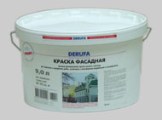
Sink oksidi -ZnO . Titan (IV) oksidi – TiO₂
Sink oksidi ZnO – ak reňkli gaty madda. Ak gurluşyk reňklerini almakda ulanylýar. Olar bilen dürli üstleri reňkläp bolýar. Ygal täsir etmeýär.
Medisinada sink oksidinden derman, maz ýasalýar.
Titan (IV) oksidiniň – TiO₂ köp häsiýetleri sink oksidiniňki ýalydyr. Ol hem ak reňkleri öndürmekde ulanylýar.

